Slide 1
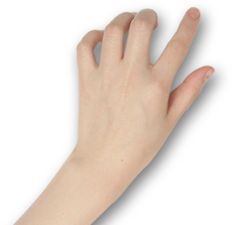
动
量
守
恒
实验：验证动量守恒
金鹏
德州市第二中学
延迟符

Slide 2
知识回顾
1.动量守恒定律内容：
2.动量守恒的条件：
如果一个系统不受外力，或者所受外力的矢量和为0，这个系统的总动量保持不变
①理想守恒：不受外力或合外力的合力为零
②近似守恒：系统内个物体之间的内力远大于它所受的外力
③某一方向守恒：如果系统某一方向上所受外力合力为零，则系统在这一方向上动量守恒。
延迟符
延迟符

Slide 3

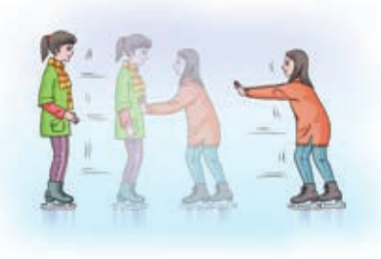
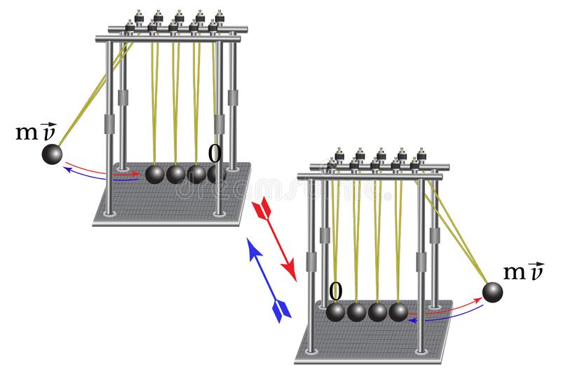
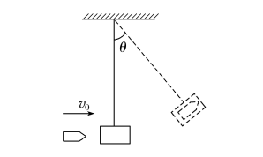

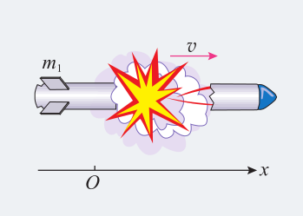
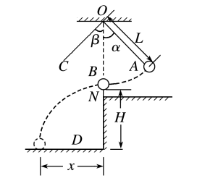
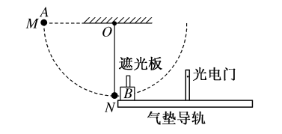
验证动量守恒的方案是多样性的

Slide 4
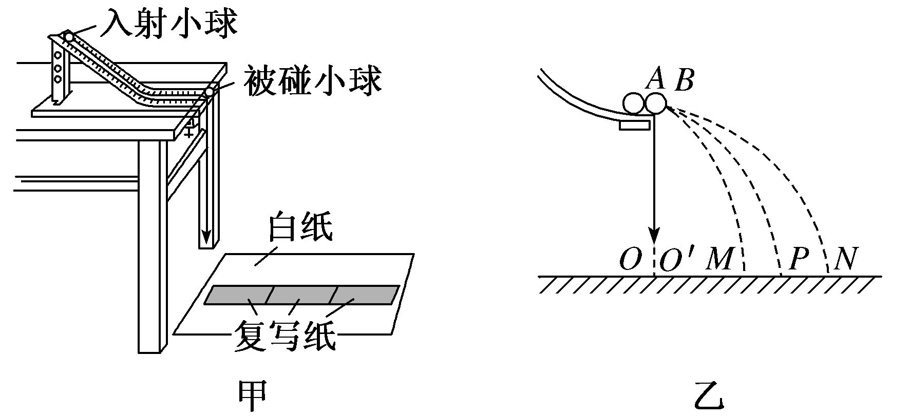
[实验方案一]
研究斜槽末端小球碰撞时的动量守恒
[实验器材]
斜槽、小球（两个）、天平、复写纸、白纸等。

Slide 5
问题思考
1.本实验通过哪个过程来验证动量守恒，研究对象是谁？
2.需要测量那几个物理量来验证动量守恒定律？
3.如何测量这些物理量？利用平抛运动规律
4.如何标记小球在白纸上的初末位置？
研究对象：两个小球 研究过程：两个小球的碰撞
m₁ m₂ v₁ v₂ v₁′ v₂′
v₁= v₁′= v₂=0 v₂′= h=½gt² t=
m₁v₁=m₁v₁′＋m₂v₂′
白纸上重锤所指的位置为起始位置，小球碰撞后的落点为末位置
延迟符

Slide 6
[实验方案一]
研究斜槽末端小球碰撞时的动量守恒
[实验器材]
斜槽、小球（两个）、天平、复写纸、白纸等。

Slide 7
验证过程
[注意事项]
1．前提条件：碰撞的两物体应保证“水平”和“正碰”。
2.斜槽末端保持水平
3.入射小球每次从斜槽的同一高度释放。
4.质量较大的小球为入射小球。
固定器材，斜槽末端水平
固定白纸
标记初末位置
记录、分析数据
验证结论

Slide 9
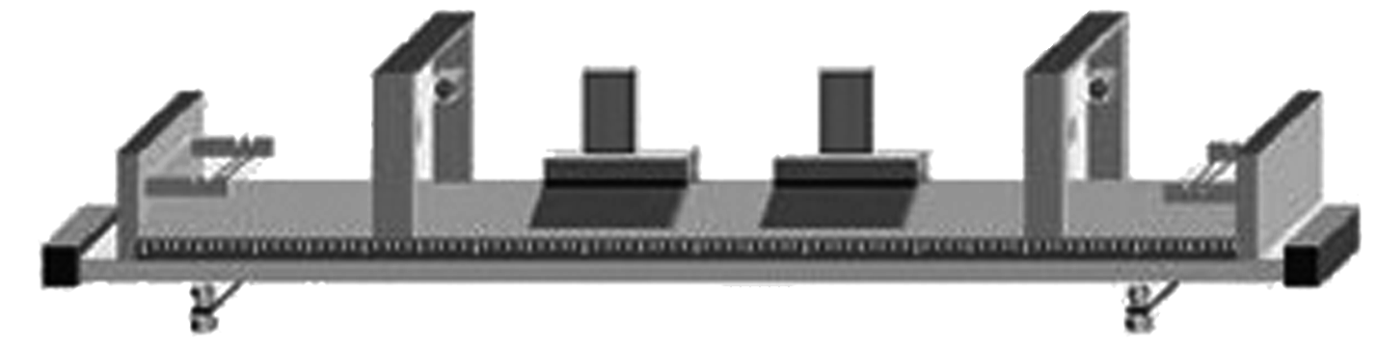
[实验方案二]
研究气垫导轨上滑块碰撞时的动量守恒。
[实验器材]
气垫导轨、数字计时器、天平、滑块(两个)、重物、弹簧片、细绳、弹性碰撞架、胶布、撞针、橡皮泥等。

Slide 10
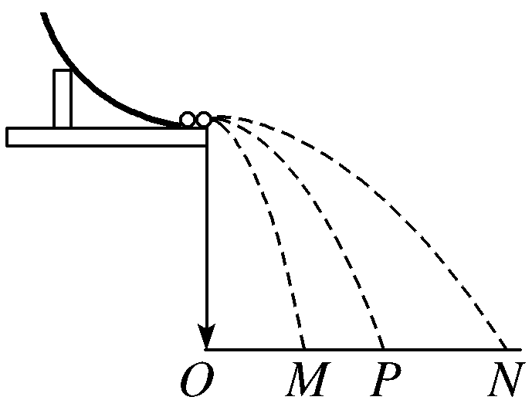

针对练习
1.利用如图所示的实验装置，可验证动量守恒定律，由于小球的下落高度是定值，所以，小球落在地面上的水平位移就代表了平抛运动时水平初速度的大小，这样碰前速度和碰后速度就可以用平抛运动的水平位移来表示。
(1)为了尽量准确地找到碰撞中的不变量，以下要求正确的是________。
A．入射小球的半径应该大于被碰小球的半径
B．入射小球的半径应该等于被碰小球的半径
C．入射小球每次应该从斜槽的同一位置由静止滑下
D．斜槽末端必须是水平的
(2)关于小球的落点，下列说法正确的是________。
A．如果小球每次从斜槽的同一位置由静止滑下，重复几次的落点一定是完全重合的
B．由于偶然因素存在，重复操作时小球的落点不会完全重合，但是落点应当比较密集
C．测定落点P的位置时，如果几次落点的位置分别为P1、P2、…Pn，则落点的平均位置OP＝
D．尽可能用最小的圆把各个落点圈住，这个圆的圆心位置就是小球落点的平均位置
BCD
BD

Slide 11
2.在用气垫导轨做“验证动量守恒定律”的实验时，左侧滑块质量m1＝200 g，右侧滑块质量m2＝160 g，挡光片宽度为3.00 cm，两滑块之间有一压缩的弹簧片，并用细线将两滑块连在一起，如图所示。开始时两滑块静止，烧断细线后，两滑块分别向左、右方向运动。挡光片通过光电门的时间分别为Δt1＝0.30 s，Δt2＝0.24 s。则两滑块的速度分别为v1′＝________m/s，v2′＝________m/s。烧断细线前m1v1＋m2v2＝________kg·m/s，烧断细线后m1v1′＋m2v2′＝________kg·m/s。可得到的结论是________________________________________________________________________。
0.1
0.125
0
0
在误差允许范围内，两滑块组成的系统动量守恒

